Slide 1

Computer Project 1
UNIX Logging System
นาย จิรวุฒิ สุวรรณรัตน์ 41013523
นาย พัฒนพล รัตนพงษ์พร 41013540
อาจารย์ที่ปรึกษา อ.ธนา หงษ์สุวรรณ

Slide 2
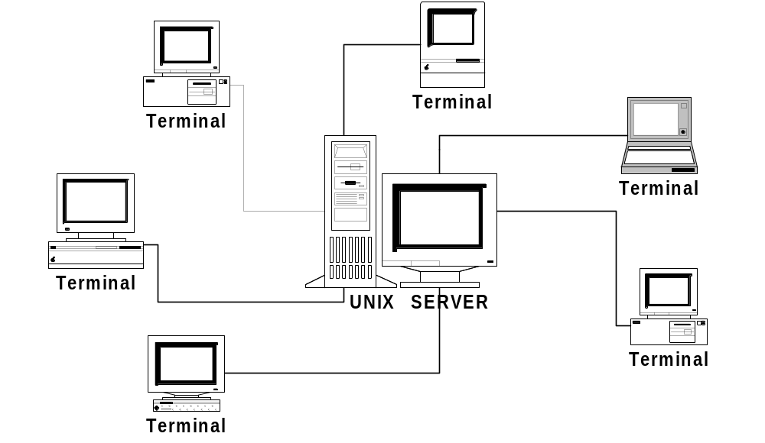
UNIX Logging System

Slide 3
UNIX System Administrator
Daily Tasks of a System Administrator
Manage user logins
Monitor Systems activity
and security
Administer file systems,
device and network service
LOG
Notes:
Fonts ที่กำหนดให้ใช้ในคำอธิบายประกอบ
ข้อความธรรมดาใช้ Font AngsanaUPC ขนาด 16 ตัวธรรมดา
หัวข้อหรือข้อความที่ต้องการเน้น ใช้ Font AngsanaUPC ขนาด 16 ตัวหนา

Slide 4
What is Log Files ?
System Activity
User login
Log
User logout
Log files
System error

Slide 5
What you can get from log files?
Error
Log files
Performance
Security

Slide 6
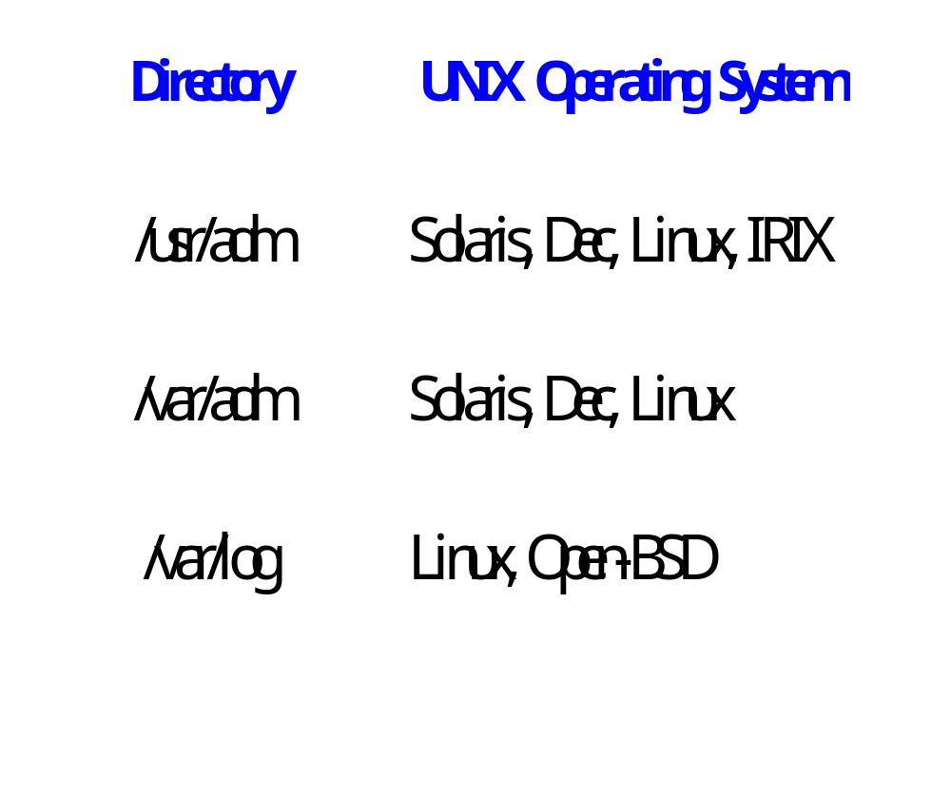
Where are these Log files store?

Slide 7
Type of Log files
ล็อกไฟล์ที่เกี่ยวกับผู้ใช้งาน
/usr/adm/lastlog
บันทึกการล็อกอินครั้งสุดท้าย
/usr/adm/acct
บันทึกคำสั่งที่ถูกรันโดยผู้ใช้งานทุกคน
/usr/adm/sulog
บันทึกเมื่อมีการใช้คำสั่ง SU
/usr/adm/utmp
บันทึกผู้ใช้งานที่กำลัง logon อยู่
/usr/adm/wtmp
บันทึกผู้ใช้งานที่ login และ logout
/usr/adm/xferlog
บันทึกเมื่อมีการ FTP เข้ามาในระบบ
$HOME/.history
บันทึกเมื่อมีการป้อนคำสั่งของผู้ใช้งานแต่ละคน

Slide 8
Type of Log files
ล็อกไฟล์ที่เกี่ยวกับระบบ และ แอปพลิเคชั่น
/etc/syslog.conf
ไฟล์คอนฟิก syslogd
/usr/adm/messages
บันทึกไฟล์ที่ได้ทำการคอนฟิกใน /etc/syslog.conf ซึ่งส่วนใหญ่จะบันทึกความผิดพลาดที่เกิดจากผู้ใช้

Slide 9
LASTLOG
UNIX (r) System V Release 4.0 (Chaokhun)
login:
s1013540
Password:
*****
Last login: Wed Aug 25 21:27:49 from diamond.ce.kmitl.ac.th
Sun Microsystems Inc. SunOS 5.5.1 Generic May 1996
$

Slide 10
LASTLOG
$ finger s1013523
Login name: s1013523 In real life: Jirawoot Suwannarat
Directory: /home/sengs1013523 Shell: /usr/bin/ksh
Last login Mon Sep 13 04:56 on pts/0 from diamond.ce.kmitl.ac.th
Mail last read Wed Aug 25 21:27:53 1999
No Plan.

Slide 11
LASTLOG
Digital UNIX (dreamserver) (ttyp1)
login:
test
Password: *****
Last successful login for test: Fri Aug 27 17:52:21 1999 from diamond.ce.kmitl.ac.th
Last unsuccessful login for test: Thu Jul 8 16:56:1999 from www.qsncc.co.th
dreamserver>

Slide 12
ACCT (PACCT)
- User Name
- คำสั่งที่ถูกรัน
- เวลาทั้งหมดที่ CPU ใช้
- Flag ประกอบด้วย
S คำสั่งนั้นถูกรันโดย Super-User
F คำสั่งนั้นรันเป็นโปรเซส Fork
D คำสั่งนั้นสร้าง Core file
X คำสั่งนั้นได้มีการจบลงโดยสัญญาณ

Slide 13
ACCT (PACCT)
$ lastcomm
cat t0013282 ttyp2 0.03 secs Sun Aug 15 03:58
cat s1013543 ttyp3 0.08 secs Sun Aug 15 03:48
grep s9013483 ttyp1 0.06 secs Sun Aug 15 03:46
sh guest ttyp0 0.03 secs Sun Aug 15 03:45
: : : : : :
$

Slide 14
SULOG
SU date time result port user-newuser
#cat /usr/adm/sulog
SU 02/25 09:29 + pts/3 user1-root
SU 02/25 09:32 + pts/2 user1-user4
SU 02/25 14:43 - pts/1 user2-user1
SU 02/25 14:45 - pts/1 user2-root
: : : : :
#

Slide 15
UTMP
$ finger
Login Name TTY Idle When Where
s0010310 user1 pts/15 1 Fri 12:37 161.246.29.15
s1042015 user2 *pts/5 3:24 Fri 07:10 161.246.4.3
s9044252 user3 *pts/16 1:36 Fri 13:37 161.246.5.6
$
w
who
users
whodo

Slide 16
WTMP
$ last
s1013552 pts/22 161.246.42.232 Fri Sep 3 16:01 still logged in
s0010302 pts/2 161.246.52.173 Fri Sep 3 16:01 still logged in
s1067144 ftp venus04.ce.kmitl Fri Sep 3 16:00-16:10 (00:10)
s1013562 pts/20 neptune19.ce Fri Sep 3 16:00-16:01 (00:01)
: : : : :
$

Slide 17
.history
$ cat .history
cat passwd
telnet
finger
pine
rm -rf public_html
lock
:
$
อักขระที่ผู้ใช้แต่ละคนพิมพ์

Slide 18
XFERLOG
-Current-time
-Special-action-flag
-Transfer-time
c : Compress
u : Uncompress
t : Files tar
- : Not thing
-Remote-host
-File-size
-File name
-Transfer-type
-Direction
a : ASCII
b : Binary
o : Outgoing
I : Incoming

Slide 19
XFERLOG
-Access-mode
-Service-name
a : Anonymous
g : Guest
r : Real
-Authentication-method
0 : None
1 : RCF931
-Username
-Authentication-user-id

Slide 20
XFERLOG
Remote Host
Current time
File-size
Transfer-Time (second)
Fri Aug 27 19:49:35 1999 1 alpha.tu.ac.th 3655
/home/tum/wipe-1.00.gz b_i r tum ftp 0 *
Filename
Access mode
Transfer-type
Username
Service name
Direction
Authentication user id
Special-ation-flag
Authentication method

Slide 21
SYSLOG
KERNEL
LOG
APPLICATION
messages
Config
/etc/syslog.conf

Slide 22
SYSLOG
SYSLOG.CONF
- A Selector
- An Action
Facility
Files or Device
User
Priority
Host

Slide 23
SYSLOG.CONF (A Selector)
FACILITY
kern
news
user
uucp
mail
cron
daemon
mark
auth
syslog
lpr
*

Slide 24
SYSLOG.CONF (A Selector)
PRIORITY
none
err
debug
crit
info
alert
notice
emerg
warning
*

Slide 25
SYSLOG.CONF (An Action )
ACTION
/dev/console
/var/adm/messages
@loghost
Fred,user1
*

Slide 26
SYSLOG.CONF (An Action )
SYMBOL
,
#
;
|
=
@
!
*

Slide 27
SYSLOG.CONF
Selector
Action
*.err;kern.debug;auth.notice /dev/console
Facility
Priority

Slide 28
SYSLOG.CONF
*.err;kern.debug;auth.notice /dev/console
*.alert root,seng,tum
File or Device
kern.crit @backup.ce.kmitl.ac.th
User
Host

Slide 29
MESSAGES
Month Date Time Hostname Application Message
Sep 25 05:28:06 Chaokhun login:REPEATED LOGIN FAILURES ON /dev/pts/11 FROM 161.246.2.12
Sep 25 05:30:22 Chaokhun unix:NOTICE:quota_ufs:over hard disk limit (pid 0,uid 35899,inum 682732..
Sep 27 20:00:08 Chaokhun su:’su root’ failed for kwakkrad on /dev/pts/14
Sep 27 20:00:22 Chaokhun su:’su root’ failed for kwakkrad on /dev/pts/14
Sep 27 13:09:22 Chaokhun su:’su root’ failed for s0056043 on /dev/pts/4

Slide 30
ถ้ามีผู้บุกรุก
1. ลบ log files ทั้งหมด
cat /dev/null > <log files>
2. ใช้โปรแกรมเพื่อทำการลบเพียงบางส่วน
ของ log files
3. แก้ไขเปลี่ยนแปลงข้อมูลใน log files
vi sulog

Slide 31
การแก้ไขและป้องกัน
1. กำหนดสิทธิ์ไม่ให้ผู้ใช้งาน ลบ หรือ แก้ไข
log files
2. ทำการตรวจสอบ log files อย่างสม่ำเสมอ
3. ใช้คำสั่งที่ทำการอ่าน log files เพื่อตรวจสอบ
สิ่งผิดปกติ
4. ใช้คำสั่ง cron
5.ใช้ Secure syslog

Slide 32
Log files & Command
finger,w,who
/usr/adm/wtmp
last
User login
/usr/adm/utmp
/usr/adm/lastlog
finger
User logout
/usr/adm/wtmp
last
ftp
/usr/adm/xferlog
cat, pico, vi,
head,tail
su
/usr/adm/sulog
$HOME/.history
Userพิมพ์อักขระ
System activity
or error
/usr/adm/syslog
/usr/adm/messages
/usr/adm/pacct
Last command
lastcomm

